Slide 1
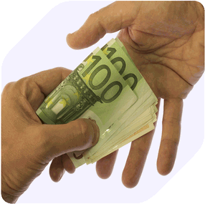
AKHLAQ 7
LEÇON 18
LA CORRUPTION
Réalisé par une Kaniz-e-Fatéma
Approuvé par Moulla Nissar

Slide 2
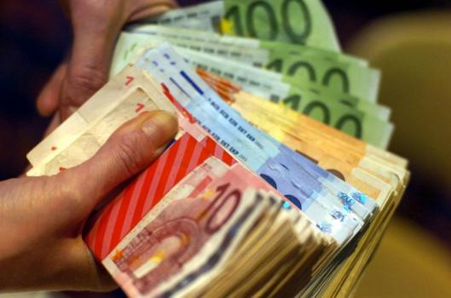
Corrompre quelqu’un veut dire influencer sa décision en lui offrant de l’argent ou quelque chose de valeureux.

Slide 3
C’est un péché majeur et est condamné par l’Islam.

Slide 4
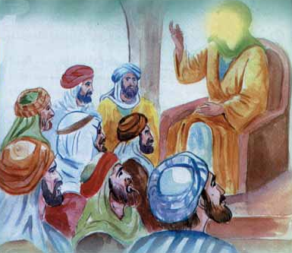
Imam Ali (as) a dit :
« Allah maudit celui qui offre la corruption, celui qui le reçoit et celui qui favorise cette action. »

Slide 5
La raison pour laquelle Allah nous a interdit la corruption est qu’elle est injuste et frauduleuse. Supposez qu’une personne est entrain de voler l’argent d’une compagnie.

Slide 6
Si une 2ème personne voit ce détournement, il peut appeler la police. Maintenant si le voleur dit à la personne « N’en parles à personne et je te donnerai quelque choses du butin ! » Ce qui veut dire que la 2ème personne a changé d’avis et qu’au lieu d’appeler la police, elle a aidé le voleur à s’échapper (c’est-à-dire qu’elle a été influencée).

Slide 7
C’est une forme de corruption. Cela est Haràm car la personne laisse l’argent ou autre richesse détourner son esprit, mais pas son cœur ni sa conscience.

Slide 8
Si quelque chose est convenable, vous devez le faire, sans tenir compte de ce que vont dire ou penser les autres. Si quelque chose est incorrect, vous ne devez pas le faire, sans regarder le montant de la richesse qu’on vous offre pour le faire. Ne laissez rien ni personne influencer ou détourner votre décision de la vérité.

Slide 9
Une personne qui accepte la corruption est maudite par Allah, car elle « vend » sa conscience et son cœur dans ce monde, ce qui veut dire que dans la vie future elle sera parmi les perdants.

Slide 10
Quels autres types de corruption pouvez-vous citer ?

